Slide 1
HERZLICH WILLKOMMEN zur Lektion 7

Slide 2

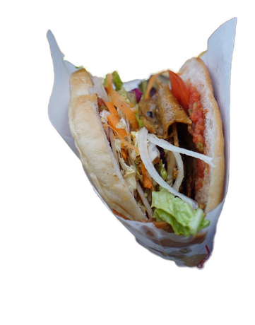
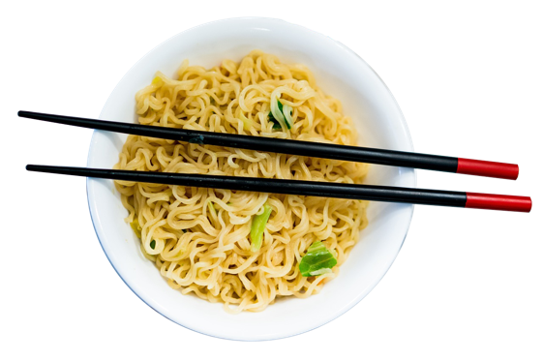
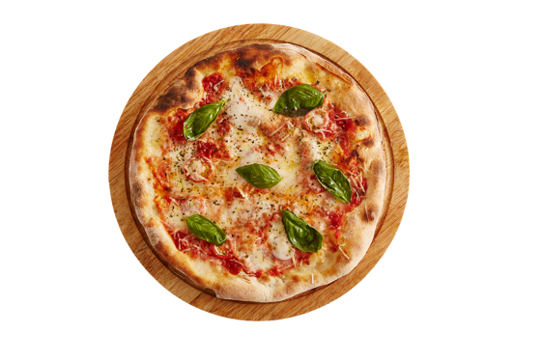
Lecker oder nicht so gut?
Bewegt euch frei im Klassenraum und sprecht miteinander, wenn die Musik stoppt!
Hey! Was isst du gern?
Ich bin Vegetarierin. Ich liebe asiatische Nudeln.
Was magst du?
Ich esse gern Pizza und Döner.
Lecker, Pizza!
2

Slide 3
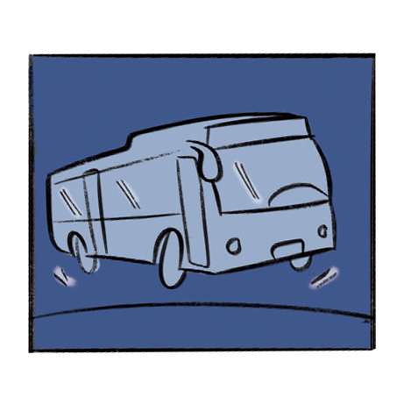
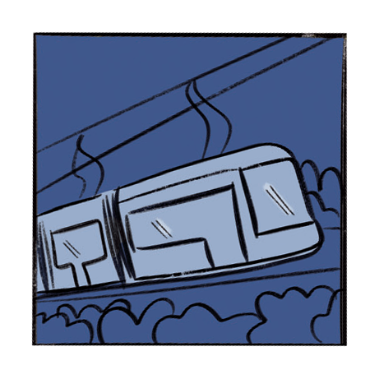
Unser Lernziel heute
Wir lernen die „Öffentlichen“
in Berlin kennen und
Sprechen über
Transportmittel.
3

Slide 4
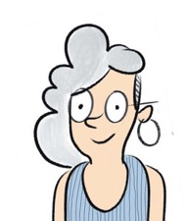
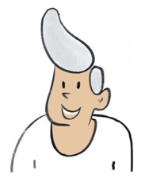
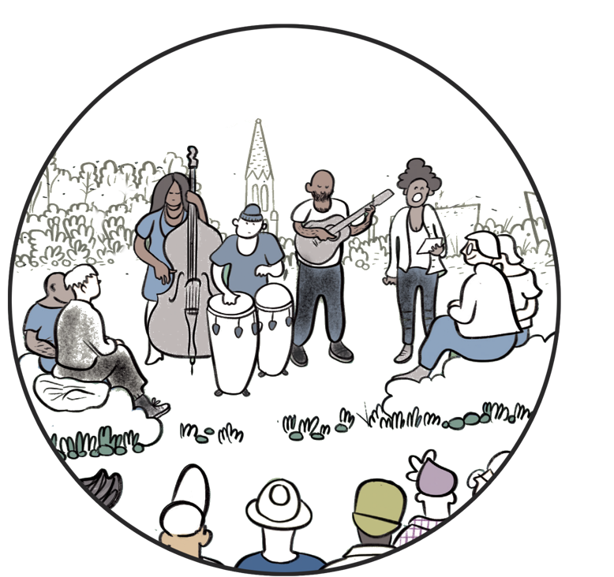

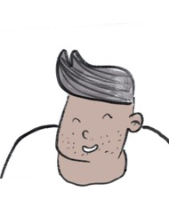
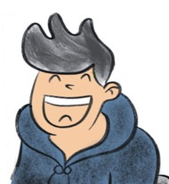
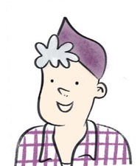
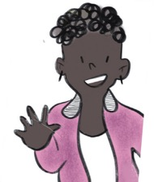
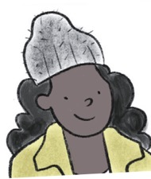
Was ist bis jetzt passiert?
Macht ein Brainstorming!
Görlitzer Park
Markthalle
4

Slide 5

Was ist mit Cem passiert?
Spekuliert im Team!
5

Slide 6

Wir lesen Seiten 14-16
6

Slide 7
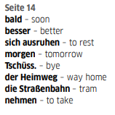
7

Slide 8

8

Slide 9
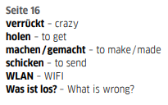
9

Slide 10
10

Slide 11
11

Slide 12
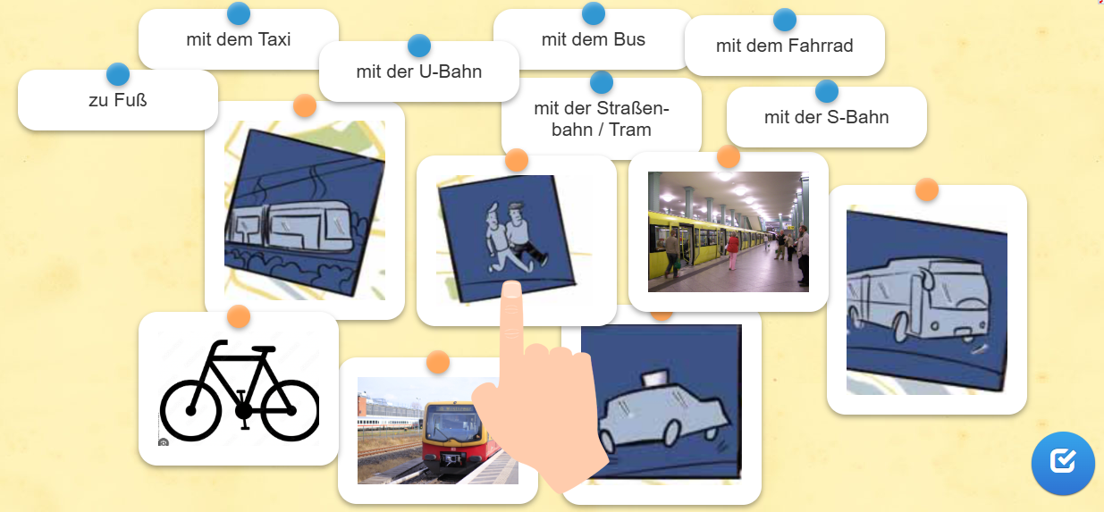
Die Öffentlichen
Kombiniert korrekt!
https://learningapps.org/watch?v=p16by3btj24
12

Slide 13
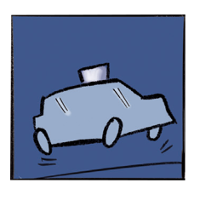
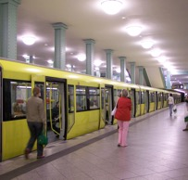
Was sind eure Präferenzen?
Geht zu blau oder rot.
Ich fahre lieber ...
mit dem Taxi
mit der U-Bahn
13

Slide 14
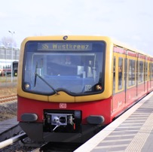

Was sind eure Präferenzen?
Geht zu blau oder rot.
Ich fahre lieber ...
mit der S-Bahn
mit dem Fahrrad
14

Slide 15
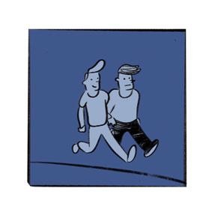
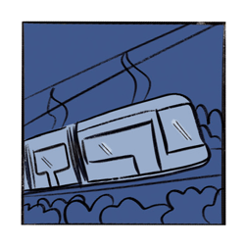
Was sind eure Präferenzen?
Geht zu blau oder rot.
Ich fahre lieber ...
Ich gehe lieber ...
mit der Straßenbahn / Tram
zu Fuß
15

Slide 16
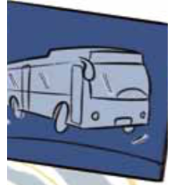
Was sind eure Präferenzen?
Geht zu blau oder rot.
Ich fahre lieber ...
Ich gehe lieber ...
zu Fuß
mit dem Bus
16

Slide 17
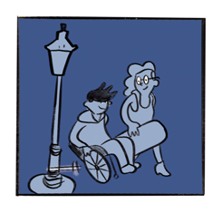
Welche Transportmittel nutzt ihr?
Sprecht im Team.
Hey! Wie kommst du zur Schule?
Ich fahre mit der Tram und dann gehe ich zu Fuß. Und du?
Im Sommer fahre ich mit dem Fahrrad. Im Winter fahre ich mit dem Bus.
17

Slide 18
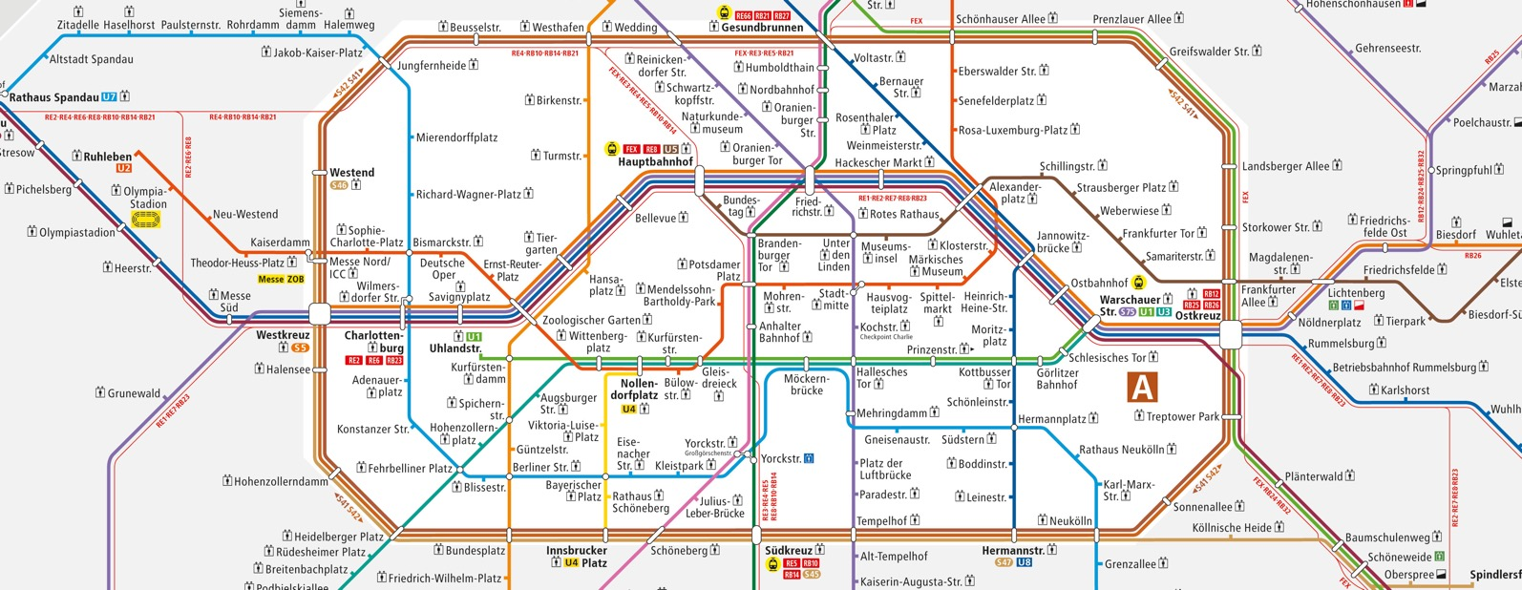

Unterwegs in Berlin.
Recherchiert die Routen im Team.
Start: Görlitzer Bahnhof
Ziel: Alexanderplatz
Weitere Ziele: Brandenburger Tor, Potsdamer Platz, East Side Gallery …
18

Slide 19

Haben wir unsere Lernziele erreicht?
Wir lernen die „Öffentlichen“ kennen.
Wir sprechen über Transportmittel.
19

Slide 20
Bis zum nächsten Mal mit
20

